Slide 1
新製品の普及

Slide 2
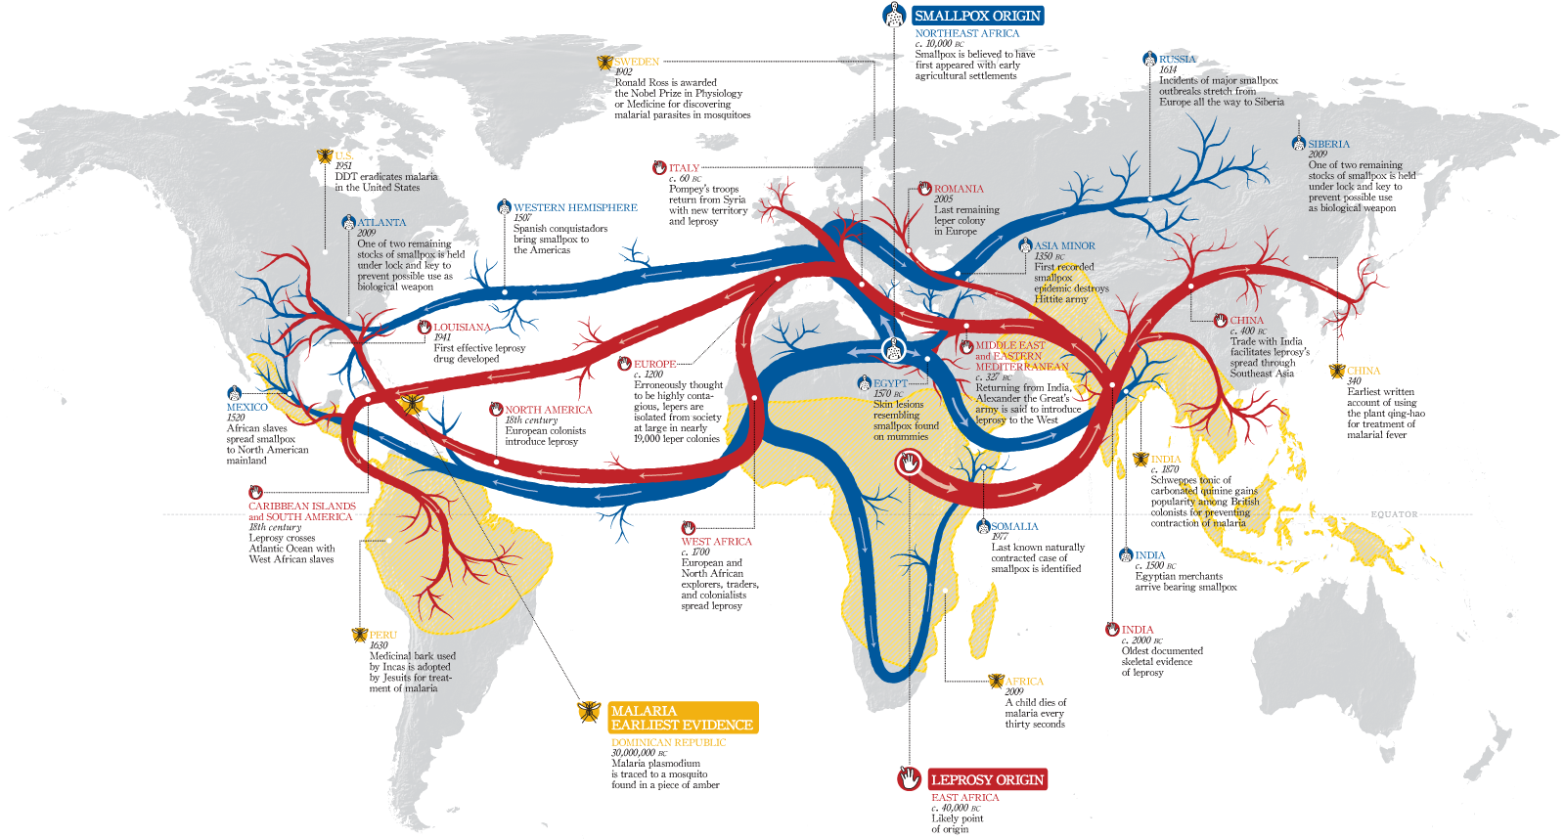

Slide 3
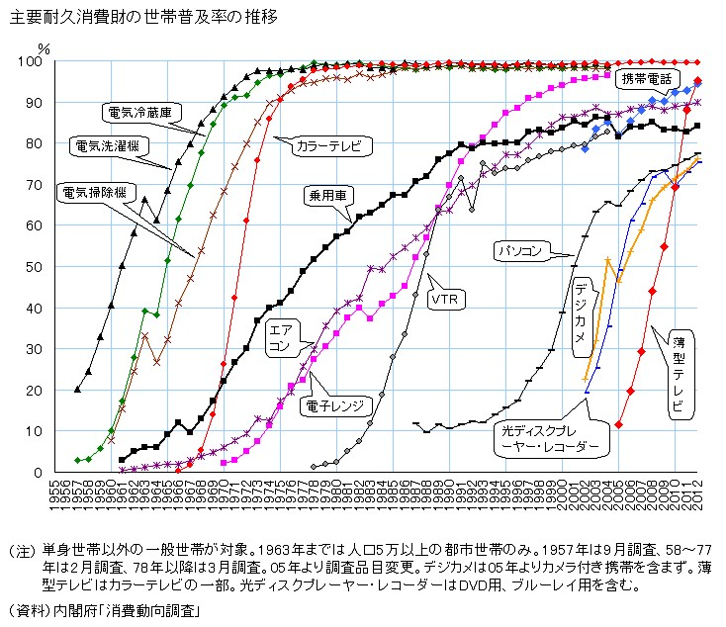
製品の普及

Slide 4
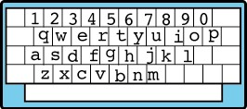
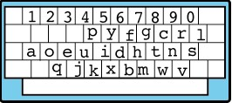
新製品普及の理解の重要性
新製品の普及パターンと速度
新製品の普及に関わるエージェント
マーケティング努力
(QWERTYキーボード 1870)
(ドボラク・キーボード 1936)

Slide 5
新製品の“新しさ”
非連続的イノベーション
  新しい技術の進歩によって、これまでにないまったく新しいカテゴリーを作り出すようなイノベーション。
  例：タブレット。
連続的イノベーション
  絶え間ない製品やサービスの改良。
  例：自動車、ビール
漸進的イノベーション
  生活様式の変化に合わせて、既存製品新たな機能が加えられた。
  例：電子レンジ
（Robertson 1978)

Slide 6
新製品の採用
新製品の採用プロセス
新製品の採用速度
採用速度と新製品の特質

Slide 7
新製品の採用プロセス
認知
  新製品の存在に気づいているが、充分な情報を持っていない段階
関心
  刺激を受け、新製品の情報を求めている段階
評価
  新製品の試用を検討している段階
試用
  新製品を少量で試用し、価値を確かめる段階
採用
  新製品に満足し、定期的に使用しようと決めた段階

Slide 8
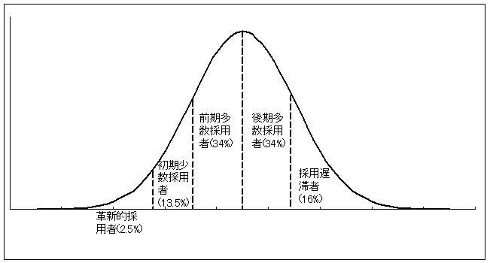
新製品の採用速度
（Rogers & Shoemaker 1971)

Slide 9
新製品の採用速度
革新的採用者
  新製品について高い関心を持ち、積極的に情報を収集する
  革新的消費者の不確実性によるリスクの許容度合いが非常に高い
  冒険的に新製品を試用する場合が多い
初期少数採用者
  リスク対して慎重であるが、変化にする志向は強い
  通常は社会的経済的な地位が高く、オピニオン・リーダーとしてその生活様式が残りの潜在採用者の参考となる
前期多数採用者
  新製品の採用に踏み切る前に、時間をかけて慎重に新製品の評価を行う
  知覚リスクを克服するために家族や仲間からの信頼できる情報を収集する
後期多数採用者
  リスクに対して非常に敏感
採用遅滞者
  伝統を重んじ生活様の変化を嫌う人々
  新製品に関する情報に対し消極的であるか、その情報を得にくい状態に置かれていることが多い
  新製品の価格が安くなってから採用する消費者もこのカテゴリーに属している。

Slide 10
S字型の普及過程
100%
普及率
時間

Slide 11
採用速度と新製品の特質
相対的優位性
整合性
複雑性
可分性
伝達可能性

Slide 12
売上の予測

Slide 13
売上予測に関する留意点
予測精度
予測期間
費用
新製品の診断システム

Slide 14
予測方法
過去の経験に基づいた判断
試用と反復購入の測定
調査・実験による予測
時間
新製品発売

Slide 15
ASSESSORモデル
マネジメント・インプット
（ポジショニング戦略、
マーケティング・プラン）
消費者リサーチ情報
（実験室測定値、使用後
の測定）
選好モデル
試用と反復購入モデル
インプットの調整
シェアの予測

Slide 16
ASSESSORモデルの目的
新製品の長期的なシェアと売上の予測
新製品の売上の源泉を調べる
製品改良とプロモーションと広告コピーの改善
マーケティング計画の評価

Slide 17
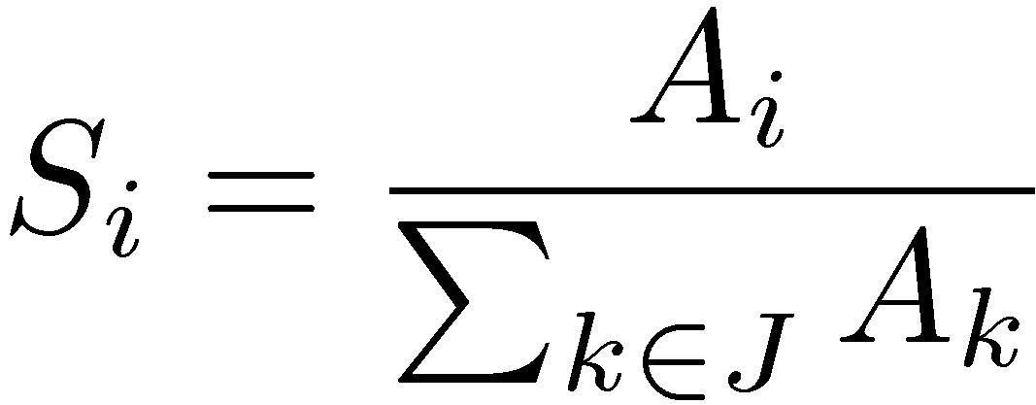
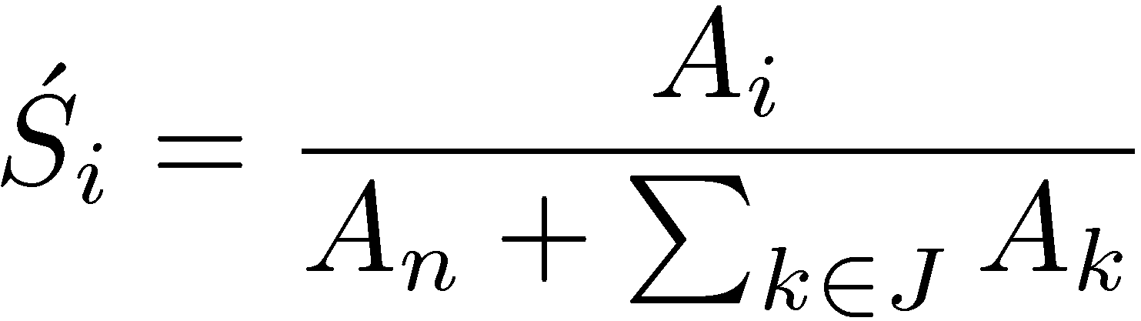



ASSESSORモデル
１．選好モデル
新製品導入前のシェア
新製品導入後のシェア
２．試用と反復購入モデル
新製品のシェア：
新製品の長期的な使用購入率
新製品の長期的な反復購入率

Slide 18
バスモデル
購入頻度の低い製品：
－耐久財
－産業財
各購買期間での採用者：
革新的採用者＋追随者
革新的採用者
追随者
潜在採用者（市場規模）

Slide 19
バスモデル
目的：新製品を最終的に購入する消費者数の推定。
仮定：
t=1
t=2
t=3
N
市場規模
p
p
p
+
+
qF(t-1)
qF(t-1)
p = イノベーション係数（革新的採用者の影響割合）
q = イミテーション係数（追随者の影響割合）
F(t) = t期までにすでに購入した人の割合

Slide 20


新製品の採用確率
= t期までに新製品を採用する確率。
= t期までの採用者数の割合。
1.0

Slide 21
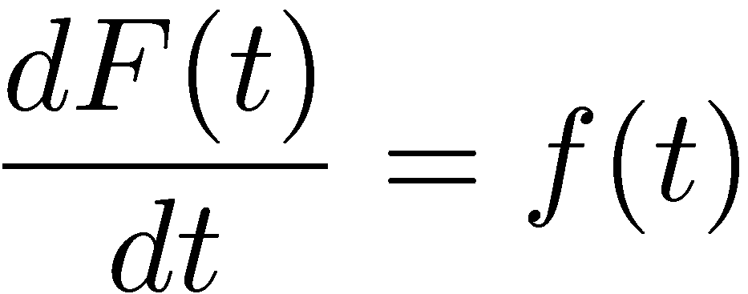
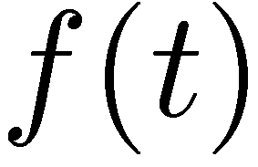
新製品の採用確率
=t期に新製品を採用する確率。
=t期に新製品を採用する人の割合。

Slide 22
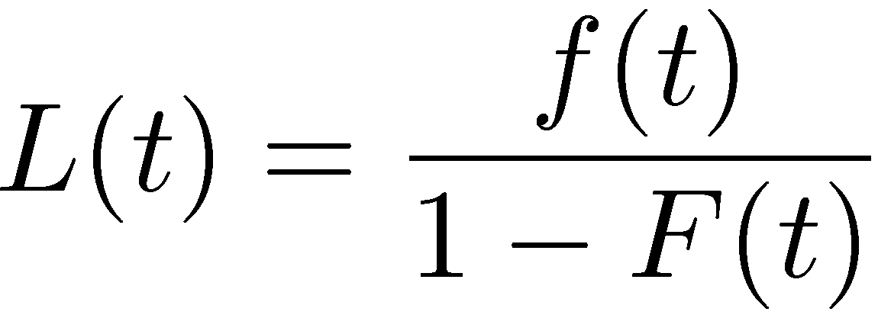
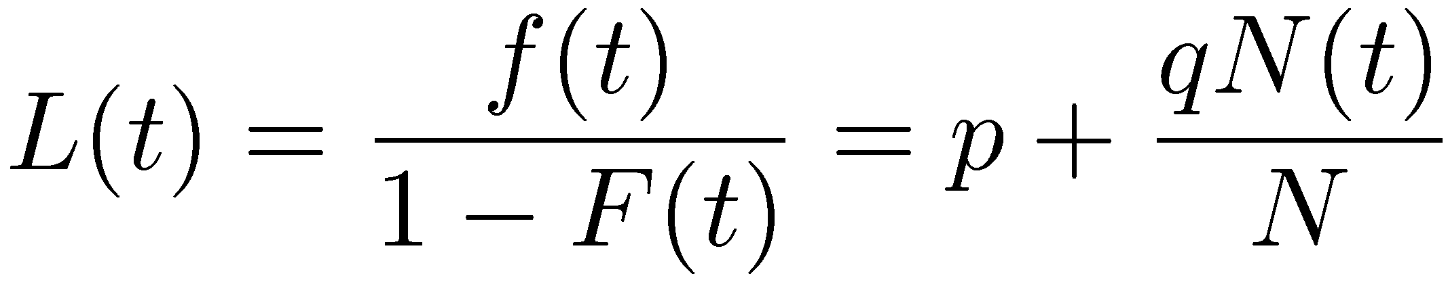
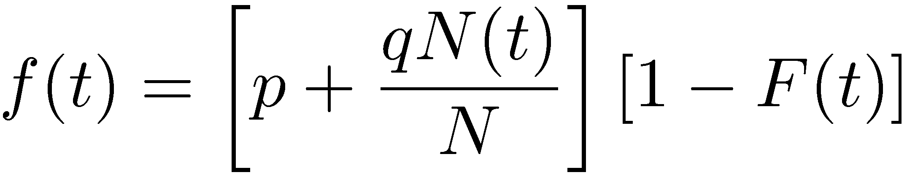
新製品の採用の条件付き確率
ｔ期までにまだ採用していないという条件下でt期に採用する確率。
仮定より：
ただし、N(t) = N・F(t)はｔ 期までに新製品を採用する人数。

Slide 23
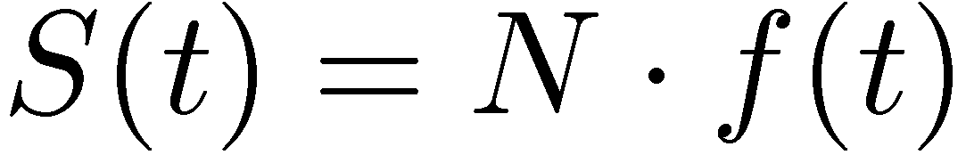
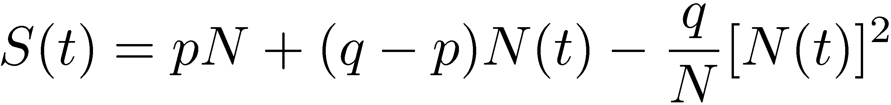
新製品の売上
ｔ期の新製品の売上：
p,q,N の値が分かればt 期の売上を予測することができるが…
⇒ １．テストマーケティングの結果
2. 過去の類似製品のパラメータの値
3. デルファイ法
4. 最初の数期の売上データを用いた回帰分析

Slide 24
事例１

Slide 25
事例２

Slide 26
バスモデルの形状
採用者数
採用者数
q>p
q≦p
時間
時間

Slide 27
代表的な製品カテゴリーにおけるp,q
製品／技術 | 分析期間 | p | q | N
農業 トラクター 交配種トウモロコシ | 1920 – 64 1926 – 41 | .000 .000 | .142 .797 | 5,144 100
医療機器 超音波画像診断法 | 1964 – 78 | .000 | .534 | 85
製造技術 プラスチック牛乳容器（1ガロン） スキャナー付き店舗（ドイツ） | 1963 – 87 1980 – 93 | .021 .001 | .245 .605 | 101 16,702
電化製品 エアコン ミキサー コーヒー・メーカー 食器洗い機 | 1949 – 79 1948 – 79 1954 – 79 1948 - 79 | .006 .000 .056 .000 | .185 .260 .000 .213 | 60 54 127 48
消費者向け電子機器 家庭用パソコン 留守番電話 カラーテレビ | 1981 – 88 1987 – 92 1964 - 79 | .121 .259 .059 | .281 .041 .130 | 26 53 103

